Slide 1


«La forza del team è in ogni singolo componente»
Phil Jackson
BILANCIO di Esercizio2024

Slide 2

Highlight
2024
Servizi Cimiteriali: nel mese di marzo 2024 il Consiglio Comunale ha deliberato l’affidamento in house providing della gestione dei Servizi Cimiteriali per la durata di anni cinque prevedendo, altresì, l’approvazione con successivo atto di Giunta del relativo Contratto di Servizio. In data 24 luglio 2024 la Giunta Comunale ha approvato lo schema di contratto che è stato sottoscritto successivamente in data 1° ottobre 2024. Le attività hanno avuto inizio il 1° aprile 2025.
Tributi ed Entrate Locali: nel mese di giugno 2024 il Comune di Salerno ha cessato, anticipatamente rispetto alla scadenza effettiva del contratto prevista per il 31 dicembre 2025, la commessa notifica dei verbali di violazione al Codice della Strada.
Verifica Impianti Termici: nell’anno 2024, a seguito di campagna pubblicitaria e informativa si è provveduto a programmare e realizzare, a partire dal 15/10/2024 e fino a fine anno, 2.263 ispezioni di impianti termici, con un incremento rispetto al 2023 del 10%.

Slide 3
20
Highlight
11
24
L’andamento dei ricavi della società è direttamente correlato alle commesse di servizi strumentali affidate dal Comune di Salerno attraverso l’in house providing.
I risultato di bilancio dallo scorso esercizio sono tornati ad essere positivi.

Slide 4
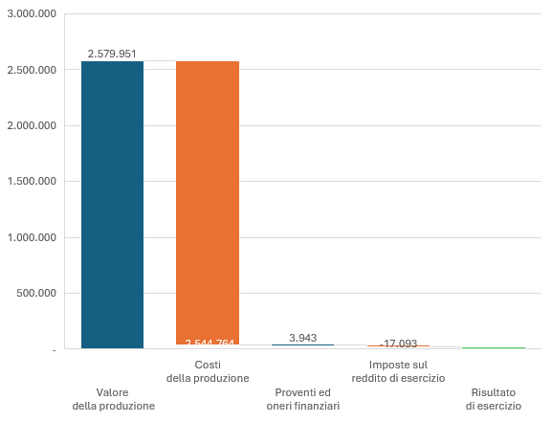
Bilancio
2024
Conto Economico
Conto economico | 2024 | 2023 | Delta
Valore della produzione | 2.579.951 | 2.895.412 | -315.461
Costi della produzione | 2.544.764 | 2.830.238 | -285.474
Differenza tra valore e costi della produzione | 35.187 | 65.174 | -29.987
Proventi ed oneri finanziari | 3.943 | 2.078 | 1.865
Risultato prima delle imposte | 39.130 | 67.252 | -28.122
Imposte sul reddito di esercizio | 17.093 | 31.086 | -13.993
Risultato di esercizio | 22.037 | 36.166 | -14.129
22.037

Slide 5
Highlight
20
20
24

Slide 6
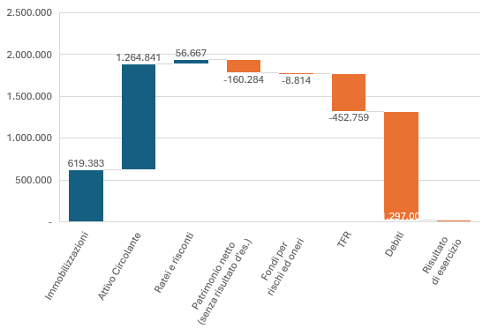
Bilancio
2024
Stato Patrimoniale
Stato Patrimoniale | 2024 | 2023 | Delta
Immobilizzazioni | 619.383 | 686.009 | -66.626
Attivo Circolante | 1.264.841 | 1.847.079 | -582.238
Ratei e risconti | 56.667 | 27.533 | 29.134
Patrimonio netto (senza risultato di esercizio | -160.284 | -124.118 | -36.166
Fondi per rischi ed oneri | -8.814 | -3.170 | -5.644
Trattamento di fine rapporto di lavoro | -452.759 | -437.500 | -15.259
Debiti | -1.297.001 | -1.959.667 | 662.666
Risultato di esercizio | 22.033 | 36.166 | 14.133
22.033

Slide 7
Highlight
20
20
24

Slide 8
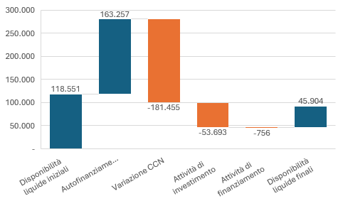
Bilancio
2024
 | 2024 | 2023 | Delta
FLUSSO DI CASSA GENERATO DALLA GESTIONE CORRENTE
AUTOFINANZIAMENTO
Risultato di periodo | 22.034 | 36.166 | -14.132
Ammortamenti | 120.320 | 115.532 | 4.788
Incremento/(Decremento) fondi | 20.903 | 23.343 | -2.440
Totale autofinanziamento | 163.257 | 175.041 | -11.784
VARIAZIONE DEL CAPITALE CIRCOLANTE NETTO
Decremento/(Incremento) delle rimanenze | - | 13.394 | -13.394
Decremento/(Incremento) dei crediti commerciali | 510.475 | 438.294 | 72.181
Decrem./(Increm.) delle attività diverse | -30.019 | 15.096 | -45.115
Incremento/(Decremento) debiti commerciali | -680.768 | -602.689 | -78.079
Increm./(Decrem.) delle passività diverse | 18.857 | 47.755 | -28.898
Totale variazione del CCN | -181.455 | -88.150 | -93.305
A) TOT. FLUSSO DI CASSA GENERATO DA GEST.CORRENTE | -18.198 | 86.891 | -105.089
FLUSSO DI CASSA DA (PER) ATTIVITA' DI INVESTIMENTO
Increm./(Decrem.) immobilizzazioni immateriali | 4.000 | - | 4.000
Increm./(Decrem.) immobilizioni materiali | 49.693 | 39.490 | 10.203
B) TOT. FLUSSO DI CASSA DA (PER) ATTIVITA' DI INV. | 53.693 | 39.490 | 14.203
C) FREE CASH FLOW (A-B) | -71.891 | 47.401 | -119.292
D) FLUSSO DI CASSA DA (PER) ATTIVITA' DI FINANZIAMENTO
Increm./(Decrem.) finanziamenti b/termine | -756 | 796 | -1.552
Increm./(Decrem.) di patrimonio netto | -0 | - | -0
TOT. FLUSSO DI CASSA DA (PER) ATTIVITA' DI FINANZIAMENTO | -756 | 796 | -1.552
TOTALE FLUSSO DI CASSA GEN. NEL PERIODO (C+D) | -72.647 | 48.197 | -120.844
DISPONIBILITA' LIQUIDE INIZIALI | 118.551 | 70.354 | 48.197
DISPONIBILITA' LIQUIDE FINALI | 45.904 | 118.551 | -72.647
Cash Flow

Slide 9
Dipendenti per sesso
2024
ORGANICO
N. Dipendenti
Dipendenti per età
2024

Slide 10

Grazie dell’attenzione

